Slide 1
Lesson 8.1 prefab
Horazon
基礎遊戲引擎應用

Slide 2
Prefab
什麼是Prefab
預製/預鑄 組件
是一種Unity資源
為什麼要使用Prefab
預先組合物件 (GameObject & Component)
快速創造多個 相同或相似的物件
多人協作與版本控管

Slide 3

建立Prefab 1
在Project中建立 (Project右鍵Create > Prefab)
相對不建議使用這種方式，製作起來可能不太直覺。

Slide 4
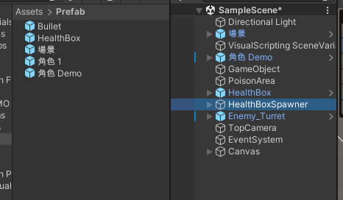
建立Prefab 2
直接將在場景中組合好的物件，拉入專案中
成功後原場景物件會變為藍色字

Slide 5
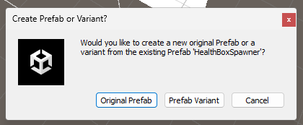
建立Prefab 2 續
如果你將已有Prefab連結(藍色字)的物件再次拉入專案中，會出現以下視窗
選1會建立新的Prefab，連結也會改成這個
選2會建立Prefab Variant(變體)，此時該變體會和原Prefab有連結

Slide 6
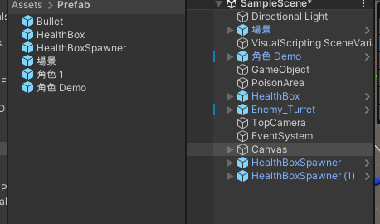
使用Prefab
成為Prefab後，直接將Prefab拉到Hierachy上就可以在場景上建立它的副本(instance)
除了最上層的Transform，副本的所有內容都會與Prefab相同

Slide 7
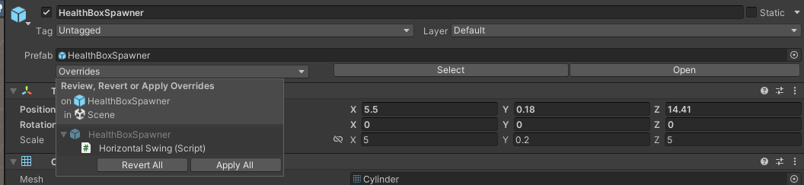
修改已建立的Prefab：方法1
修改已建立的副本
選擇Overrides > Apply All

Slide 8
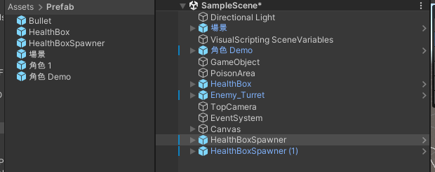
修改已建立的Prefab：方法2
修改已建立的副本
將副本拖回目標Prefab

Slide 9
修改已建立的Prefab：方法3
Prefab Stage
直接在Prefab點兩下
最頂層(Root)的Transform參數會被忽略
Unity官方建議使用此方法
修改環境：Project Setting > Editor > PrefabMode
可建立預設的編輯Scene (UI可能會用到)

Slide 10
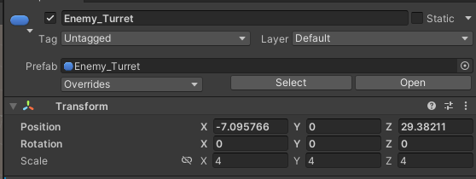
Prefab連結
所有藍色字的物件，即與Prefab有連結，你可以在Inspector中的上方確認連結的Prefab。

Slide 11
Prefab連結
對Prefab的修正都會反應在所有副本(被連結的物件)
修改數值
增減元件等
但要注意，如果再個別的副本上有做過修改，則該值的名稱會變成幾乎看不出來的粗體字。此時Prefab的修正就不會生效。

Slide 12
復原物件至Prefab
Revert
Override > Revert
這麼做會放棄所有副本自身的修正，回到與Prefab相同 (最上層的Transform除外)

Slide 13
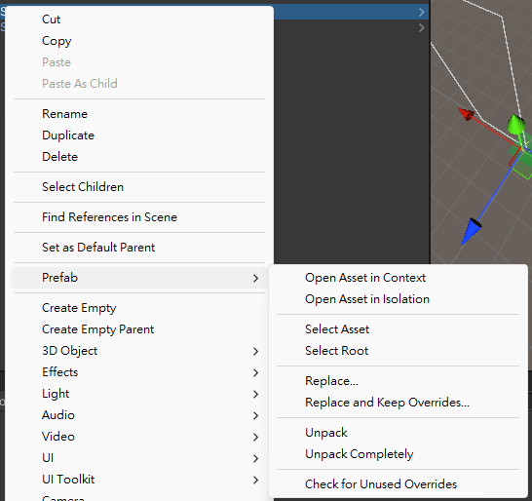
斷開Prefab連結
在副本上按右鍵，可以在Prefab下找到Unpack即可斷開

Slide 14
Prefab (其他操作)
Nested Prefab
Prefab中可以包含其他Prefab
拖拉子物件進入Project即可
Prefab Variant
PrefabV繼承Prefab，其資料大致相同
拖拉已為Prefab物件進入Project即可建立

Slide 15
思考型範例
Character為Prefab，以組織好角色相關行為的原件與設定。
其中有人類、精靈、矮人等 PrefabV
Weapon為Prefab ，以組織好角色相關行為的原件與設定。
其中有 長劍、弓、法杖等PrefabV
藉由組合精靈 & 弓，可以形成精靈弓箭手的Prefab，此時武器為Nested Prefab。

Slide 16
Lesson 8.2 .unitypackage
Horazon
基礎遊戲引擎應用

Slide 17
.unitypackage是什麼
Unity 專用的資源封裝檔，用來在不同專案之間方便地傳輸素材、腳本與設定。
不是一種Unity資源
壓縮檔，但不能用rar等開啟
內容：可以包含模型、材質、音效、Prefab、腳本、場景設定等，甚至保留了資源的 meta 資訊。
跨專案傳輸：非常適合把別人的 Unity 資源包匯入到自己的專案，或是分享自己的工具/素材給別人。

Slide 18
為什麼使用.unitypackage
雖然功能等同於壓縮檔，但可以在Unity中直接建立，也可以在Unity中直接解壓縮。
可以確保所有相關資源都有被打包

Slide 19
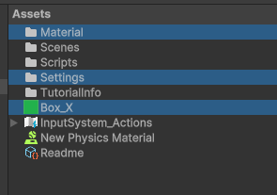
匯出.unitypackage
匯出的東西為Project內的資源
請注意要選取該被匯出的東西
你可能選擇的是
單一個檔案 或 資料夾
多個 檔案 和/或 資料夾
未選取 (視同選取全部)

Slide 20
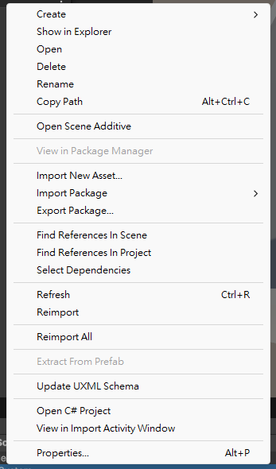
匯出.unitypackage
在選取之後，在其中一個被選取的東西按下右鍵，尋找Export Package..

Slide 21
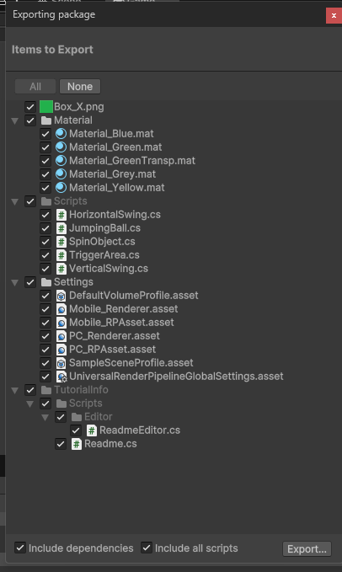
匯出相依性
Include Dependencies
包含相關物件
Inclue all scripts
包含所有程式碼
Export..
開始匯出
.unitypackge不是遊戲資源，不需要放在Assets資料夾下

Slide 22

匯入.unitypackage
匯入方法1
直接拖拉至project專案空白處
匯入方法2
在Unity打開狀況下，雙擊.unitypackage
匯入方法3
Project空白處右鍵 選擇Import Package > Custom Package..

Slide 23
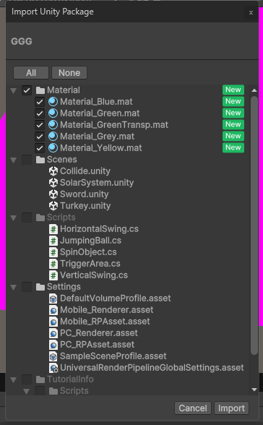

匯入.unitypackage
依照狀況會有
不需要更改
新資源(綠色new)
有變動 (迴轉符號)
如果都不需要更改會是一行文字

Slide 24
Lesson 8.3 Asset Store
Horazon
基礎遊戲引擎應用

Slide 25
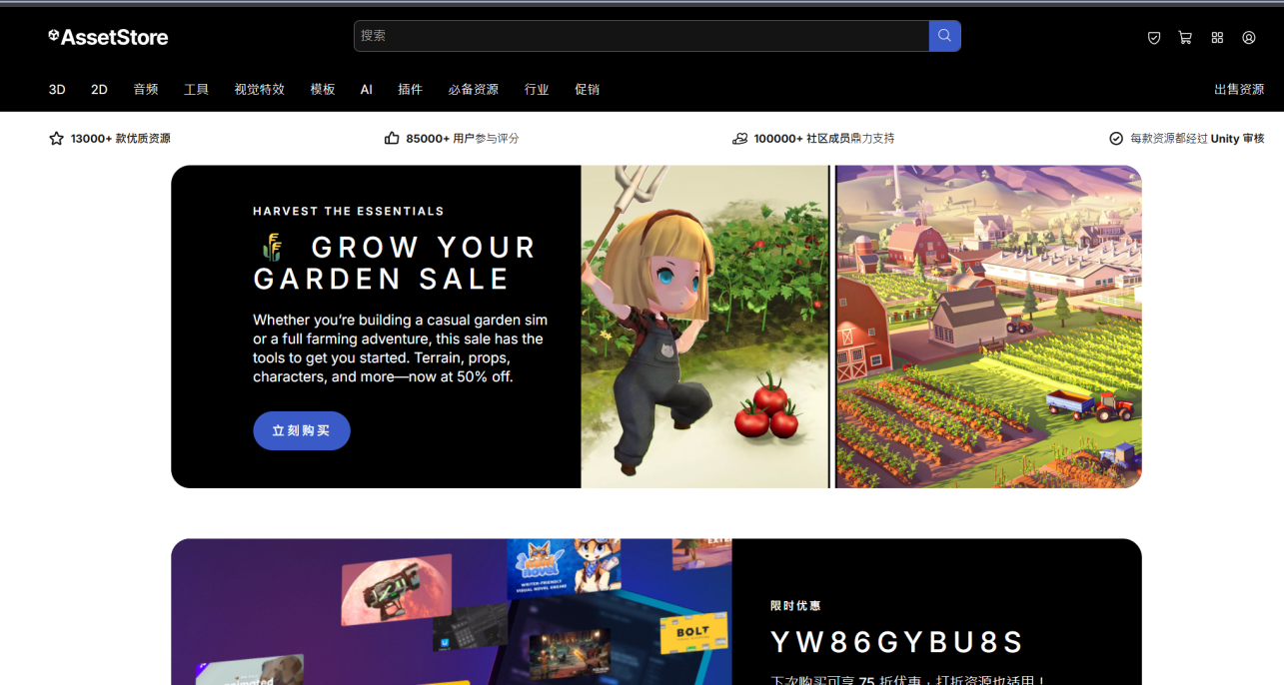
網站
https://assetstore.unity.com/zh-CN
Unity Asset Store是一個網站，你可以在上面購買與銷售素材

Slide 26
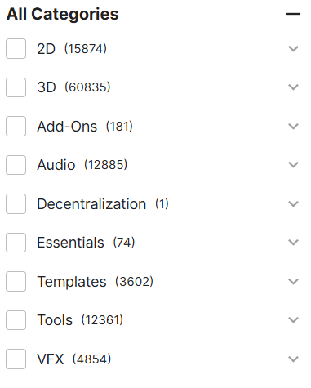
種類
2D
3D
插件
聲音
雛形
模板
工具
視覺特效

Slide 27
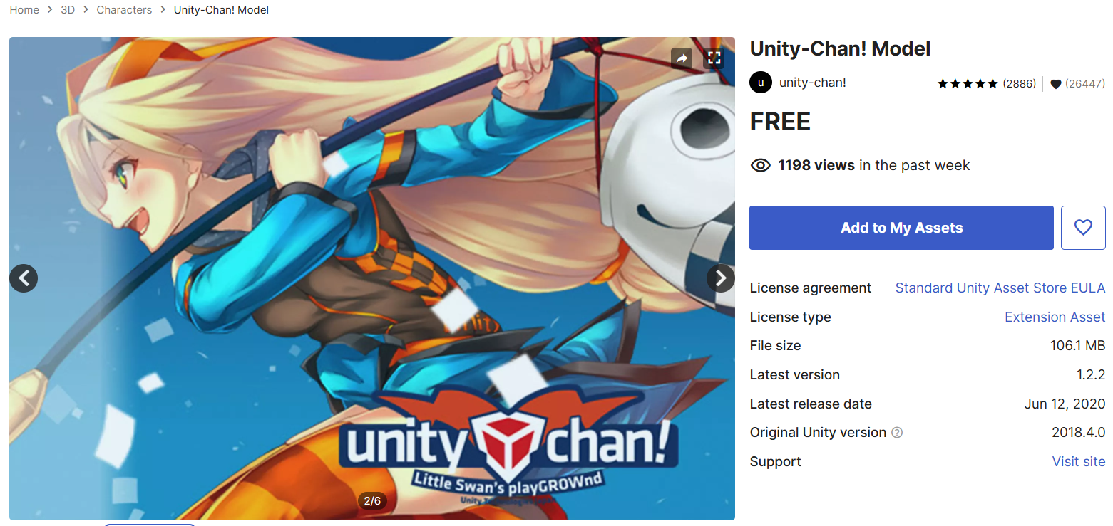
範例：Unity Chan
https://assetstore.unity.com/packages/3d/characters/unity-chan-model-18705
可以點選 Add to My Assets 來取得

Slide 28
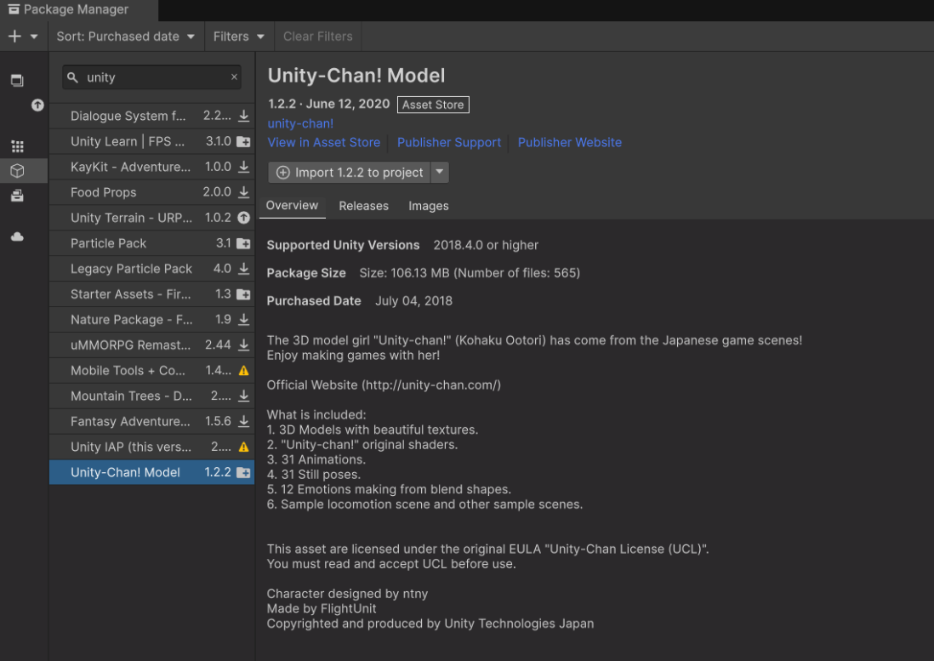
Package Manager
如果點擊後沒有自動開啟Unity加入
可前往Window > Package Manager尋找

Slide 29
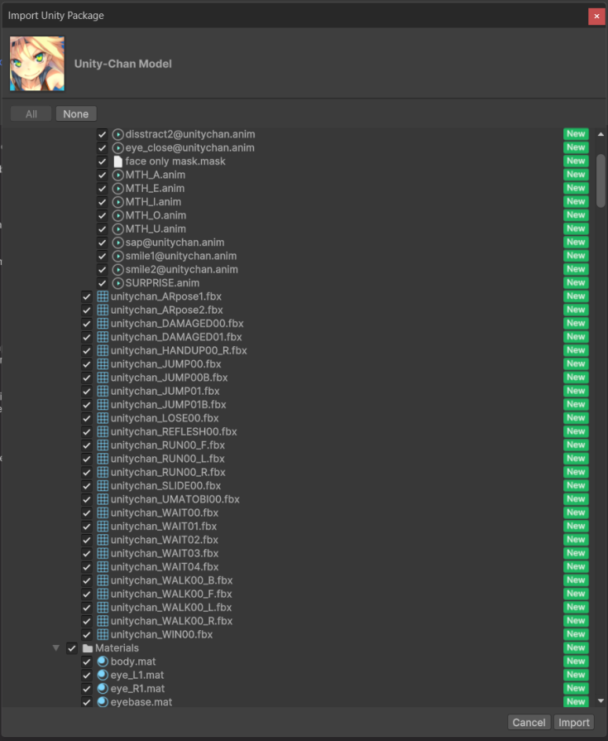
下載與匯入
Download 下載該套件
Import 匯入該套件
實際上這與.UnityPackage的概念相同
官方的部分功能也需要以這種方式匯入
額外、進階、實驗功能

